Slide 1
DECLARACIÓN PATRIMONIAL Y DE INTERESES
EFECTOS Y DEFECTOS
LICENCIADO EFRAÍN ÁLVAREZ CABORNO OJEDA

Slide 2

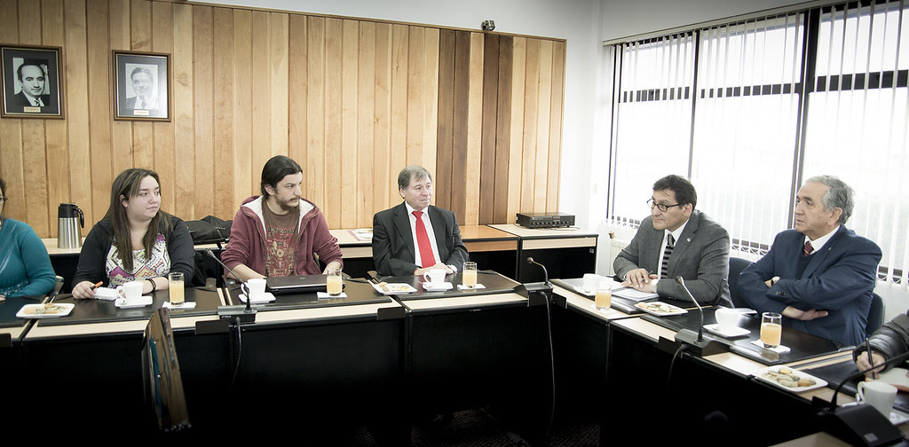

Actividad realizada por los servidores públicos.
FUNCIÓN PÚBLICA
Persona que desempeñe empleo, cargo o comisión.
SERVIDOR PÚBLICO

Slide 3

PRINCIPIOS QUE RIGEN EL SERVICIO PÚBLICO

Slide 4
PRINCIPIOS
Legalidad
Honradez
Lealtad
Imparcialidad
Eficiencia
Artículo 109, fracción III Constitucional
Artículos 6 a 10, Código de Ética de la Administración Pública Federal

Slide 5
PRINCIPIOS
Disciplina
Objetividad
Profesionalismo
Integridad
Eficacia
Rendición de cuentas
Artículo 7, LGRA

Slide 6
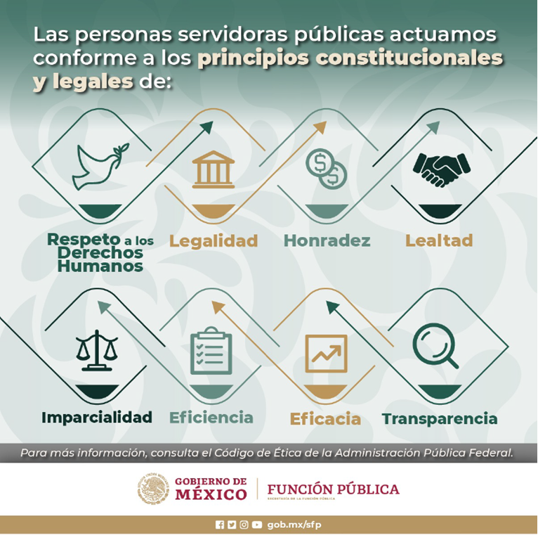
PRINCIPIOS

Slide 7
DIRECTRICES EN EL SERVICIO PÚBLICO

Slide 8
DIRECTRICES
Actuar conforme a leyes
Conducirse con rectitud
Satisfacer el interés colectivo
Dar a las personas el mismo trato
Cultura de servicio orientada al logro de resultados
Administrar recursos públicos con honradez
Artículo 7 LGRA

Slide 9
DIRECTRICES
Respetar los derechos humanos
Vocación de servicio a la sociedad
Evitar intereses en el desempeño objetivo
Abstenerse de asociarse para negocio que afecte su imparcialidad
Separarse de conflicto de intereses
Abstenerse de intervenir por personas con quienes tenga parentesco
Abstenerse de tratos que comprometan al Estado Mexicano
Artículo 7 LGRA

Slide 10
DECLARACIÓN DE SITUACIÓN PATRIMONIAL Y DE INTERESES

Slide 11
HISTORIA
De la Constitución de 1917 y hasta 1982
Decreto por el que se expide la Ley de Responsabilidades de los Funcionarios y Empleados de la Federación, del Distrito y Territorios Federales y de los altos funcionarios de los Estados.
“La Renovación Moral”
28 de diciembre de 1982
Se reformaron los artículos 108 y 109 constitucionales. La SECOGEF - atribución de recibir y registrar las declaraciones patrimoniales
Ley Federal de Responsabilidades de los Servidores Públicos
Se determinaba a los servidores públicos que debían declarar, conforme a un mecanismo de declaración patrimonial periódica y conforme a los formatos establecidos por la SECOGEF
Ley Federal de Responsabilidades Administrativas de los Servidores Públicos
Concepto de evolución patrimonial, SECODAM, llevaría el registro y seguimiento de la evolución de situación patrimonial de servidores públicos.
Ley General de Responsabilidades Administrativas
Las declaraciones patrimoniales y de intereses serán públicas a través de medios electrónicos de forma remota.

Slide 12
REFORMA CONSTITUCIONAL ANTICORRUPCIÓN
27 de mayo de 2015
16 de julio de 2016
Reforma Constitucional en materia anticorrupción
Artículos 22, 28, 41, 73, 74, 76, 79, 104, 108, 109, 113, 114, 116 y 122 CPEUM
- Ley General del Sistema Nacional Anticorrupción
- Ley General de Responsabilidades Administrativas
- Ley Orgánica del Tribunal Federal de Justicia Administrativa
- Ley de Fiscalización y Rendición de Cuentas de la Federación
- Ley Orgánica de la Administración Pública Federal
- Ley Orgánica de la Procuraduría General de la República
- Código Penal Federal

Slide 13
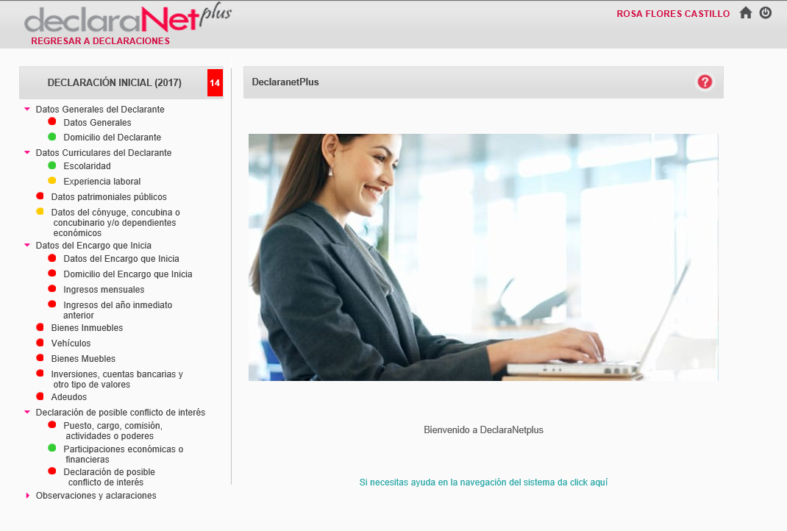
MECANISMO PARA LA PRESENTACIÓN
Art. 34 de la Ley General de Responsabilidades Administrativas
PENAL

Slide 14
OBLIGACIÓN
Acuerdos del Comité Coordinador del
Sistema Nacional Anticorrupción
Se da a conocer la obligación de presentar las declaraciones de situación patrimonial y de intereses
Se emite el formato de declaraciones de situación patrimonial y de intereses
Se modifica el formato, normas e instructivo de llenado y presentación
Modifica los anexos primero y segundo
14/07/2017
16/11/2018
16/04/2019
23/09/2019

Slide 15
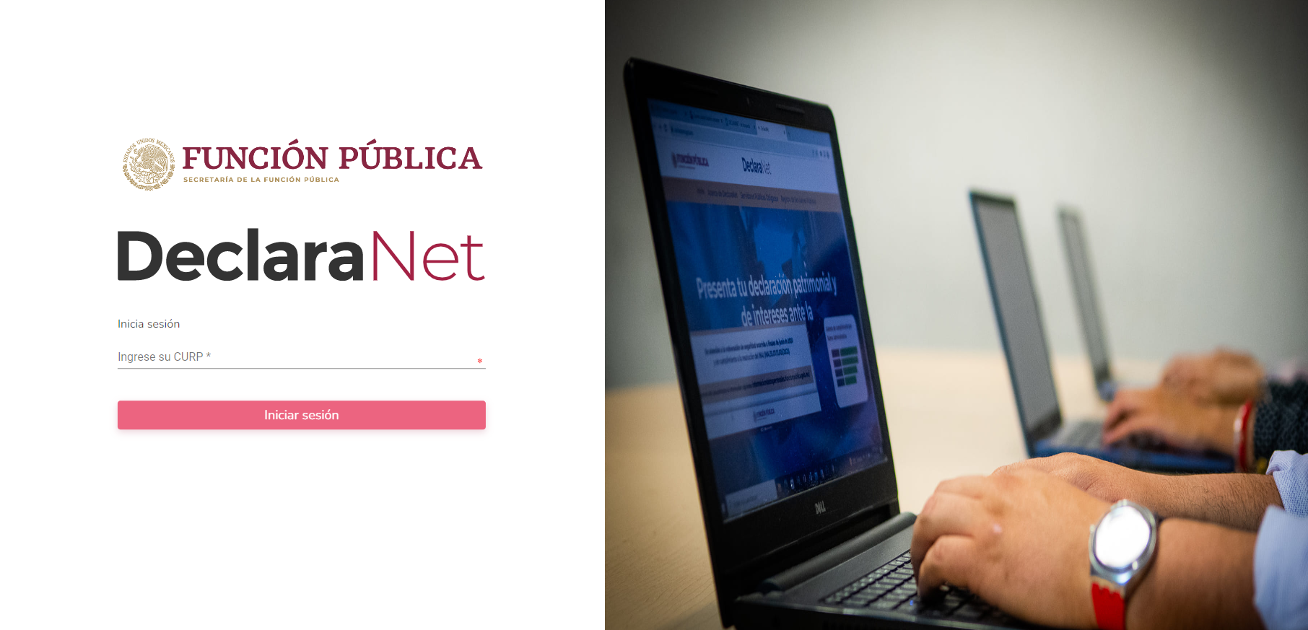


MECANISMO PARA LA PRESENTACIÓN
Art. 34 de la Ley General de Responsabilidades Administrativas
A través de medios electrónicos
PENAL

Slide 16
DECLARACIÓN DE SITUACIÓN PATRIMONIAL Y DE INTERESES
OBJETO
Prevención, control, detección, sanción y disuasión de hechos de corrupción
Instrumento de rendición de cuentas

Slide 17
SUJETOS OBLIGADOS
TODOS LOS SERVIDORES PÚBLICOS
Artículo 108 Constitución Política de los Estados Unidos Mexicanos
Artículo 32 Ley General de Responsabilidades Administrativas
PENAL
A partir del
19 JULIO 2017

Slide 18
PLAZOS PARA LA PRESENTACIÓN DE LA
DECLARACIÓN PATRIMONIAL Y DE INTERESES
Art. 33 de la Ley General de Responsabilidades Administrativas.
Dentro de los 60 días naturales siguientes al inicio del encargo.
Reingreso al servicio público después de 60 días naturales de la conclusión de su último encargo
INICIAL
MODIFICACIÓN
Durante el mes de mayo de cada año
CONCLUSIÓN
Dentro de los 60 días naturales siguientes a la conclusión.
AVISO POR CAMBIO DE DEPENDENCIA O ENTIDAD
(mismo orden de gobierno)

Slide 19
EFECTOS
DECLARACIÓN PATRIMONIAL
Art. 33 de la Ley General de Responsabilidades Administrativas
Inicial y modificación
En caso de que la omisión en la declaración continúe por un periodo de treinta días naturales
Las Secretarías o los Órganos Internos de Control, declararán que el nombramiento o contrato ha quedado sin efectos
Conclusión
Se inhabilitará al infractor de tres meses a un año
PENAL

Slide 20
OBLIGACIÓN Y SANCIONES
Art. 33 de la Ley General de Responsabilidades Administrativas
Inicio de investigación por presunta responsabilidad
Se requerirá por escrito al Declarante el cumplimiento de la obligación
Dejar nombramiento sin efectos
Sancionar por omisión

Slide 21
VERIFICACIÓN PATRIMONIAL

Slide 22
Art. 30 de la Ley General de Responsabilidades Administrativas
Autoridades verificación aleatoria
Declaraciones patrimoniales que obren en sistema de evolución patrimonial
Expide certificación
Se inicia investigación
Caso contrario
No existe anomalía
Refleje incremento en patrimonio no justificable, se requiere aclaración, y en su caso, se integrará expediente
(Art. 37 LGRA)

Slide 23
INCREMENTO NOTORIAMENTE DESPROPORCIONADO
El término desproporción solo se encuentra en art. 41 LGRA
No existe directriz que distinga lo de desproporcionado en el incremento del patrimonio de un servidor público
Cualquier incremento detectado es “desproporcionado”

Slide 24
Inicia
Evolución Patrimonial
Verificación Patrimonial
Envío al MP
Responsabilidad
Administrativa

Slide 25
ATRIBUCIONES DE AUTORIDADES
No son oponibles disposiciones de secrecía:
Fiscal
Bursátil
Fiduciaria
Relacionadas con operaciones de recursos monetarios (depósito, administración, ahorro o inversión)
Acceso a toda información incluso reservada o confidencial
Solicitar solo los titulares de las Secretarías o quienes en ellos deleguen
(Art. 38 LGRA)
Artículo 95 LGRA

Slide 26
BIENES SUJETOS AL PROCEDIMIENTO DE VERIFICACIÓN
Administrativo
Art. 39 LGRA
Penal
Art. 224 CPF

Slide 27
La evolución patrimonial en dos vertientes:
Se substancia en términos del art. 60 LGRA
Ámbito penal
Se da vista al M.P.
Ámbito administrativo

Slide 28
PROBLEMÁTICA
Art. 49, fr. IV LGRA
Se relaciona con el art. 75
Se debe considerar el 76
Art. 33, quinto párrafo LGRA
Podría ser considerada del tipo “fija”
Art. 77 y 101 LGRA
Beneficio de abstención
Principio pro persona

Slide 29
SANCIONES ADMINISTRATIVAS POR FALTAS NO GRAVES
Amonestación pública o privada
Suspensión
Destitución
Inhabilitación
Artículo 75 LGRA

Slide 30
SANCIONES
Por enriquecimiento oculto contemplado en el art. 60 LGRA
Ámbito penal
Por enriquecimiento ilícito contemplado en el art. 224 CPF
Ámbito administrativo, por faltas graves

Slide 31
PRESCRIPCIÓN

Slide 32
PRESCRIPCIÓN
Facultad sancionadora
Se presenta como un presupuesto temporal habilitante del ejercicio de la potestad sancionadora del Estado
Mandato Constitucional
Art. 109, fracción III Constitucional surge como una expresión de la facultad sancionadora
Prescripción
Art. 114 Constitucional, la Ley señalará plazos de prescripción de la responsabilidad administrativa, considerando los actos u omisiones y en caso de que sean graves, no será menor de 7 años
PENAL

Slide 33
PRESCRIPCIÓN
Falta no grave
La facultad sancionadora prescribirá en 3 años
Falta grave
Facultad sancionadora prescribirá en 7 años
Caducidad
No dejar de actuar, en los procedimientos de responsabilidad administrativa sin causa justificada por más de 6 meses.
Se decreta a solicitud del infractor
PENAL

Slide 34
JURISPRUDENCIA

Slide 35
CRITERIO DE LA CORTE
Cuando la autoridad administrativa notifique
Calificación de la conducta
Admisión del IPRA
Emplazamiento
Se interrumpe la prescripción de las facultades de la autoridad para imponer sanciones
PENAL

Slide 36
DIFICULTADES DE LA NOTIFICACIÓN

Slide 37



NOTIFICACIONES
PENAL

Slide 38
NOTIFICACIONES
Reguladas en los art. 187 a 193 LGRA
Personalmente o por estrados
Por exhorto
Vía electrónica
solo en los casos de que las Leyes Orgánicas de los Tribunales lo dispongan
Notificación en el extranjero mediante carta rogatoria

Slide 39
NOTIFICACIONES
Acompañar con:
IPRA
Acuerdo de admisión
Constancias del exp.
Pruebas
1. Emplazamiento
2. Admisión IPRA.
3. Citación audiencia inicial.
4. Remisión al TFJA.
5. Apercibimientos.
6. Resolución definitiva
Surten efectos al día hábil siguiente en que se realicen
Personales
Autoridades substanciadoras o resolutoras.
Podrá solicitar exhorto.
Artículos 187 a 199 LGRA

Slide 40
NOTIFICACIONES
Por estrados de la autoridad substanciadora o resolutora
Surten efectos dentro de los 3 días hábiles en que sean colocados
En el extranjero
Las autoridades substanciadoras o resolutoras
Podrán solicitar el auxilio de las autoridades competentes mediante carta rogatoria
Artículos 187 a 199, LGRA

Slide 41

¡GRACIAS!

